Slide 1


Gitcon
E-Gitarre als MIDI-Device

Slide 2
Vorstellung des Teams
Vorstellung
Arbeitsunterteilung

Slide 3

Ausgangssituation
Beweggründe für dieses Projekt
Einblick in das Thema Musikproduktion
Warum MIDI?

Slide 4
Ziel
Noten und Akkorde in das MIDI-Format umwandeln.
Möglichst geringe Latenz
MIDI-Signale an die USB-Schnittstelle eines PCs übertragen
Signale können am PC beliebig interpretiert werden

Slide 5
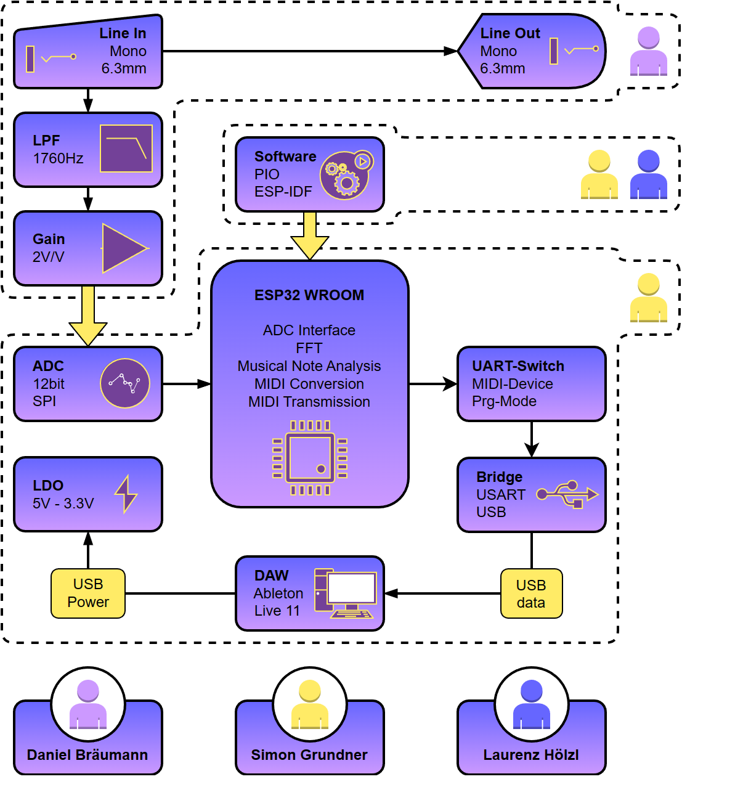
Beschreibung
Ein und Ausgänge
Analog In/Out
USB-Schnittstelle
Analoges Frontend
Filterstufe und Verstärkung
Digitale Verarbeitung
FFT / Notenerkennung
MIDI-Protokoll

Slide 6

Individuelle Arbeiten
Einteilung des Projekts in drei Unterkategorien
Analog Frontend (Daniel Bräumann)
Sonstiges Hardware Frontend und Firmware Development (Simon Grundner)
Software/Firmware Development (Laurenz Hölzl)

Slide 7

Analog Frontend
AFE: Filterstufe mit Verstärkung
Eingangssignal Wertebereich
Ausgangssignal Wertebereich

Slide 8
Tiefpass Filter
Einkopplung des Audios auf 3V3
Filter: Single Supply Sallen-Key, Butterworth Charakteristik
Nichtinvertierender Verstärker mit Einkopplung für Single supply betrieb
Cut-Off Frequenz bei Note A6 (1760Hz)
(grob zusammengefasst noch ausschmücken)

Slide 9

Hardware Frontend
Schaltplan entwerfen
Board Layout designen
Logo und Mediendesign
Ergebnis des DSP in MIDI konvertieren
MIDI über USART senden

Slide 10
Laurenz Hölzl

Slide 11
Ist-Zustand
Platine ist Produktionsfertig
Filter Prototyp
FFT in der Firmware
Frequenz zu Notenumwandlung
MIDI am PC empfangen

Slide 12
Offene Tasks
Einlesen des analogen Signals
Via SPI am ADC
In einen DMA Buffer
Einbindung des MIDI-Protokolls
Noten in das MIDI-Protokoll konvertieren
MIDI via USART Senden
Verknüpfung der einzelnen Funktionen
Reflow-Löten der Platine

